Slide 1
EXPRESSIEF TALENT MODULE A
KEUZEDEEL
MAATSCHAPPELIJKE ZORG
MODULE A

Slide 2
Planning van de les: - Inleiding keuzedeel - voorstellen / kennismakingsspel - planning 20 weken bekijken - ticket aanschaffen - art journals uitdelen 1e opdracht in de les

Slide 3
Inleiding keuzedeel expressief talent: 2o weken – 3 uur per week ontwikkelen van expressieve talenten verbindingen tussen creatieve activiteiten en de doelgroep – maatschappelijke zorg

Slide 4
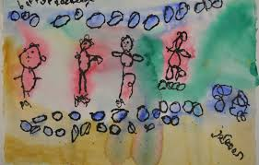
HET KEUZEDEEL SLUIT JE AF MET 3 EXAMENONDERDELEN: 1 Je eigen kunstwerk/project 2 een creatieve activiteit uitgevoerd op je stage 3 een presentatie

Slide 5
20 weken planning bekijken

Slide 6
€ 25,- aan te schaffen bij het LIC
Plastic ticket inleveren bij docent
(deze tekent dit af!)
Zonder ticket geen toegang!

Slide 7
WIKI expressief talent
https://maken.wikiwijs.nl/156257/Keuzedeel_Expressief_Talent___module_A#!page-5775001
MODULE A

Slide 8
Art journal worden in de les uitgedeeld verplicht in module a & B aan het eind van elke les: aantekeningen maken wat heb je gedaan/ontdekt/gemaakt? Schetsen plaksels opdrachten in de les en andere creatieve uitingen!

Slide 9
1e opdracht: pimp je art journal! Maak gebruik van tijdschriften / verf / stiften / scharen / lijm / papier / collage techniek / handlettering
Plak de planning in je art journal
Schrijf je naam + achternaam in je art journal

